Slide 1




TRƯỜNG TIỂU HỌC HẢI CẢNG
KÍNH CHÀO QUÍ THẦY CÔ VỀ DỰ GIỜ LỚP 1B
Môn : Toán
Tuần : 6
Bài : Làm quen với phép cộng – dấu cộng
GV : Văn Lê Ánh Hồng

Slide 2
Thứ năm ngày 8 tháng 10 năm 2020
Toán:
A. Hoạt động khởi động

Slide 3
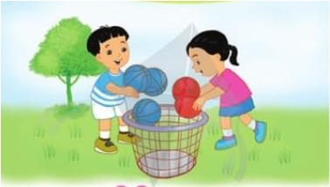

Slide 4
Thứ năm ngày 8 tháng 10 năm 2020
Toán:
Bài . Làm quen với phép cộng – dấu cộng

Slide 5
B. Hoạt động
hình thành kiến thức

Slide 6


Slide 7

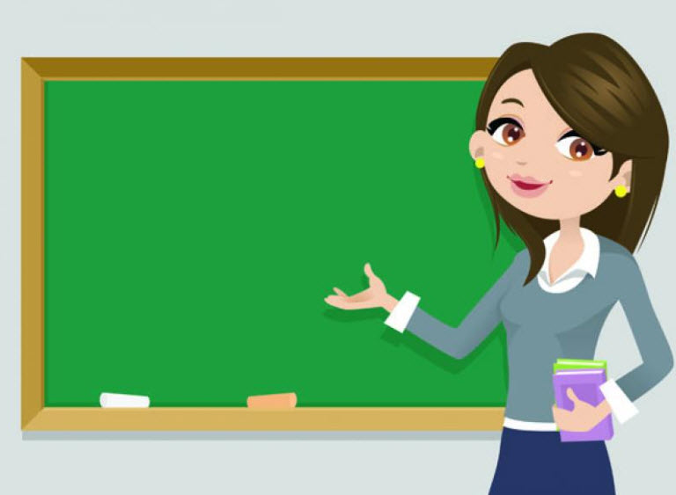
Dấu cộng
+

Slide 8
3 + 2 = 5
Ba cộng hai bằng năm

Slide 9
1 + 2 = 3

Slide 10
1 + 4 = 5

Slide 11
C. Hoạt động luyện tập , thực hành

Slide 12


Bài 1. ?
Số
2 + 1 =
3
2 + 2 =
?
4
?

Slide 13
Bài 2. Chọn phép tính thích hợp với mỗi tranh vẽ:

Slide 14




Trò chơi: Ai nhanh hơn

Slide 15


3 + 2
3 + 1

Slide 16
3 + 2
3 + 1

Slide 17
D. Hoạt động
vận dụng

Slide 18
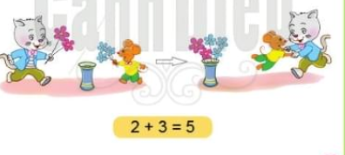
Bài 3. Xem tranh rồi tập kể chuyện theo phép tính đã cho:

Slide 19
?

Slide 21
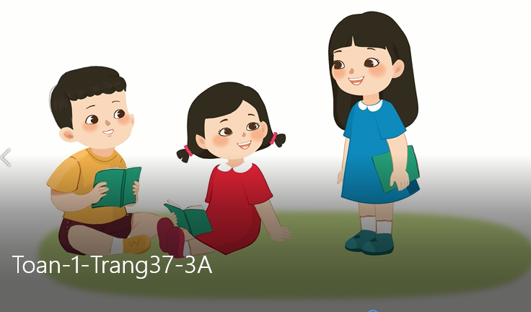
2 + 1 = 3

Slide 23
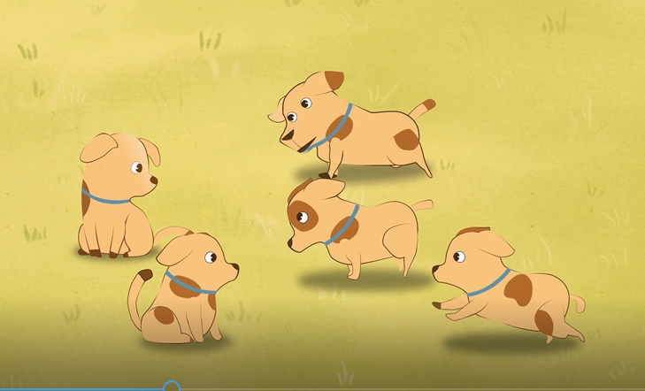
2 + 3 = 5

Slide 24
E. Hoạt động củng cố - dặn dò

Slide 25
Bài học hôm nay, em biết thêm điều gì?
Phép cộng
+

Slide 27
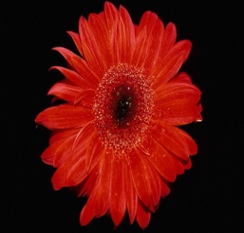
Lớp 1 A
Cảm ơn quý thầy cô
Xin chào và hẹn gặp lại.

